Slide 1
15 Temmuz Demokrasi Zaferi ve Şehitleri Anma Günü

Slide 2
CUMHURİYETE
NASIL
KAVUŞTUK?

Slide 3
1.Dünya Savaşı’nda
Osmanlı
Devletimiz yenik sayıldı.

Slide 4
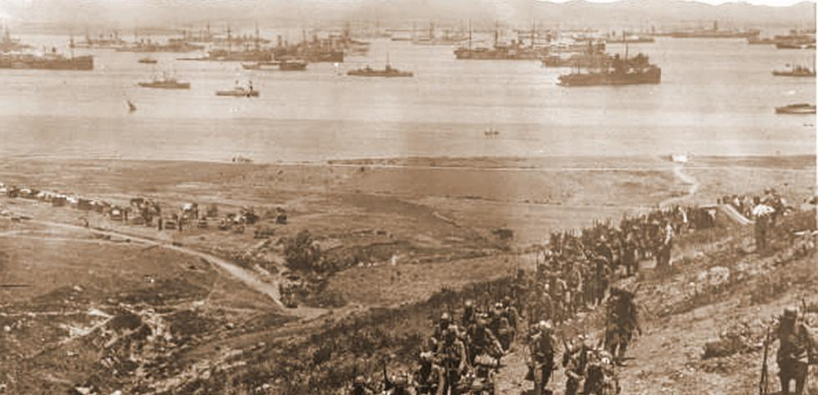

Slide 5
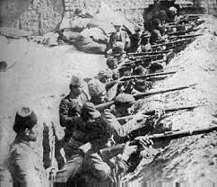
Notes:
www.egitimhane.com

Slide 6
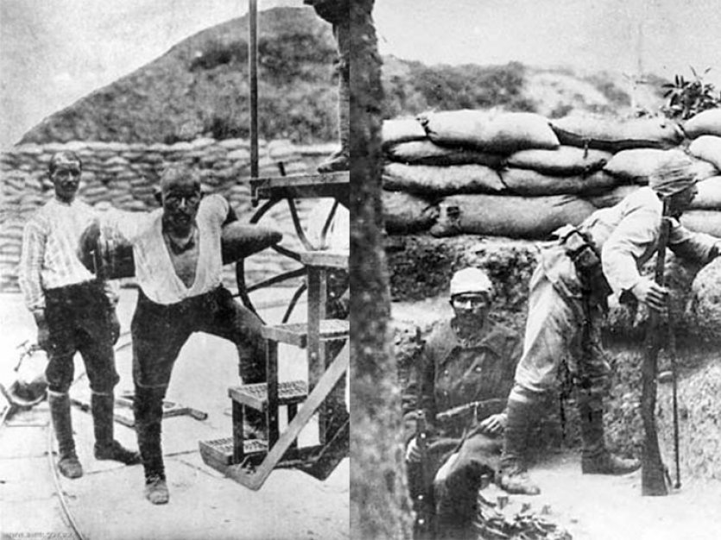

Slide 7
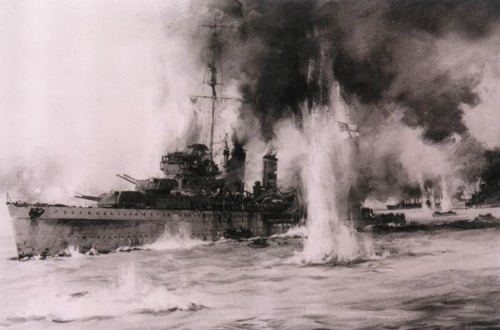

Slide 8
Yurdumuz işgal edildi.

Slide 9
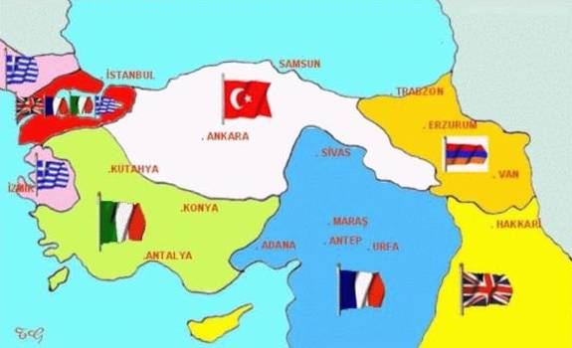

Slide 10
Atatürk’ün önderliğinde Kurtuluş Savaşı’nı kazandık.

Slide 11
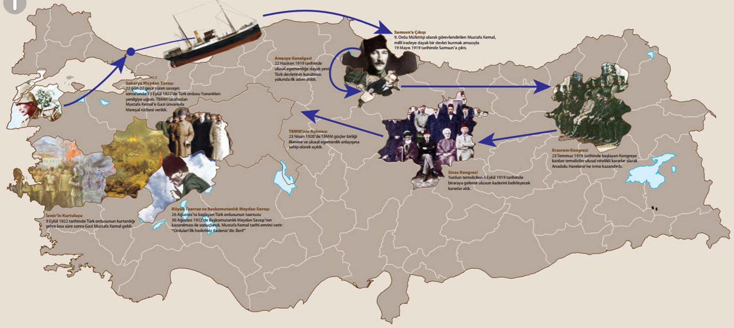
KURTULUŞ SAVAŞIMIZ

Slide 12
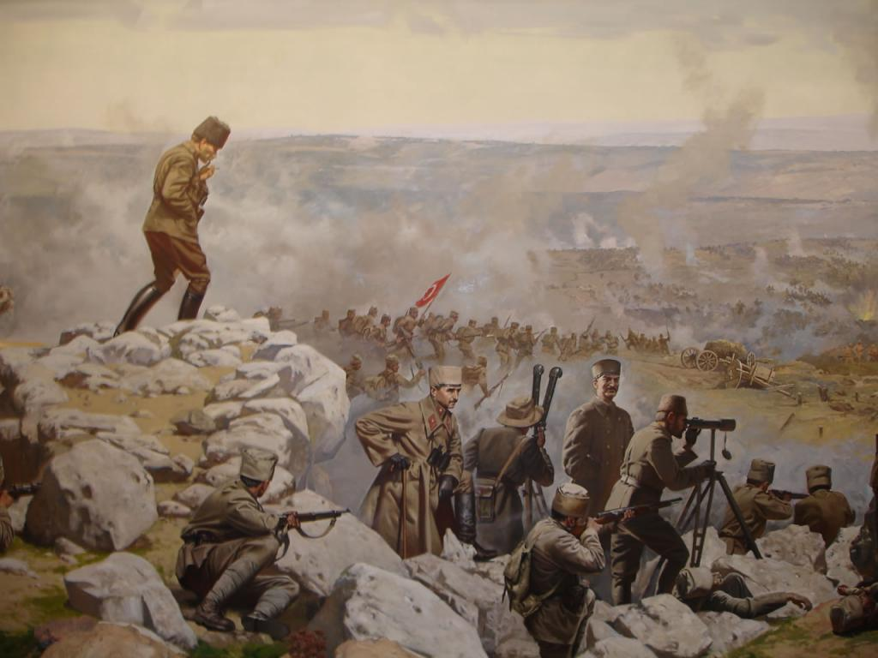

Slide 13
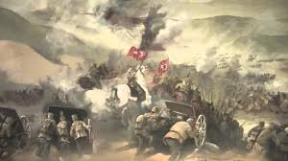

Slide 14
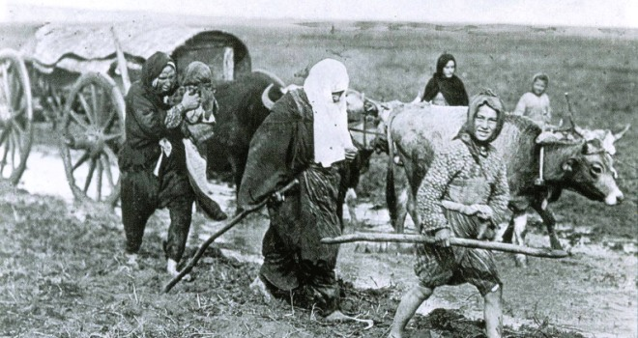

Slide 15
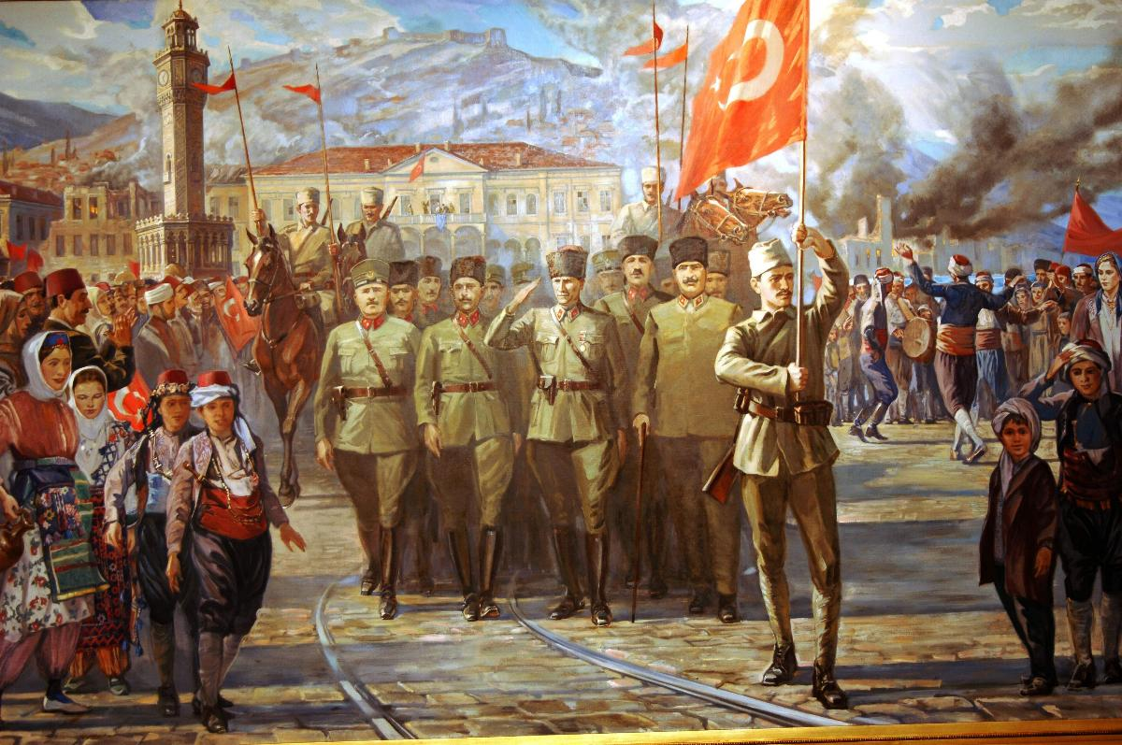

Slide 16
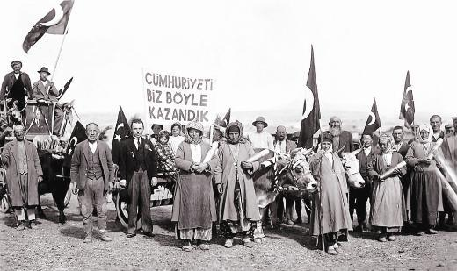

Slide 17
Cumhuriyet yönetimi halkın kendi kendini yönetmesidir.

Slide 18
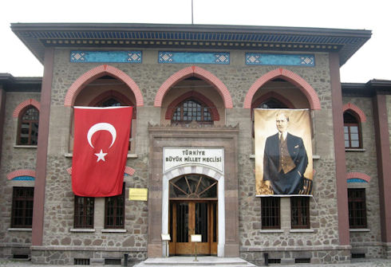
İLK MECLİS

Slide 19
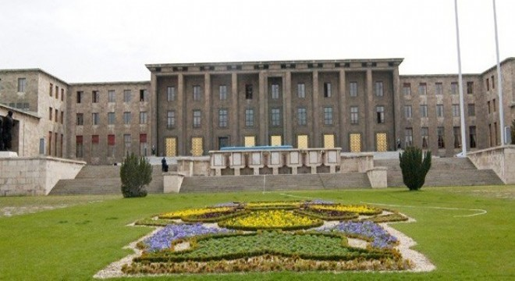
T B M M
TÜRKİYE BÜYÜK MİLLET MECLİSİ

Slide 20
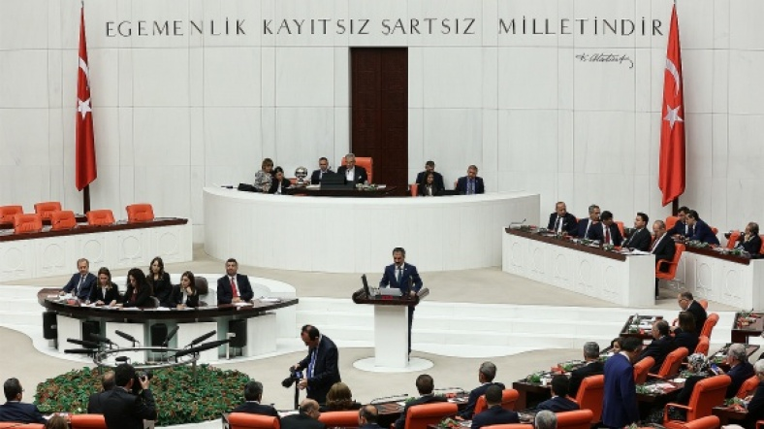

Slide 21
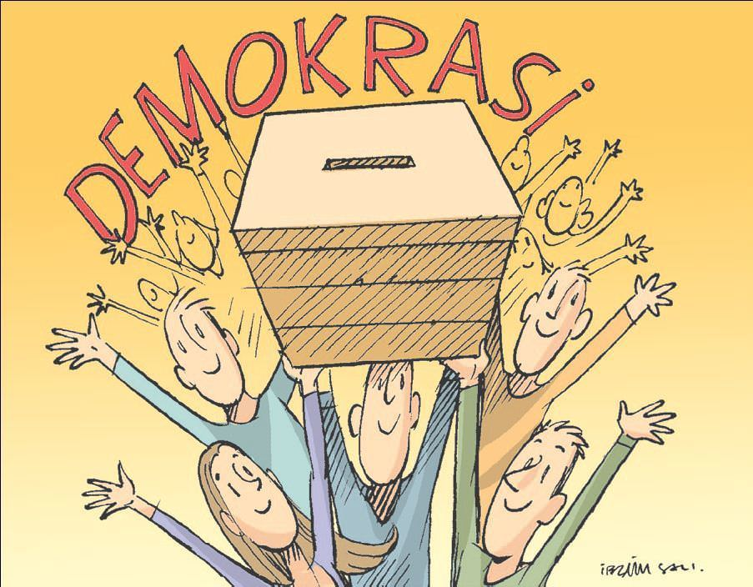

Slide 22
Demokrasi halkın yöneticileri özgürce seçebilmesidir.

Slide 23
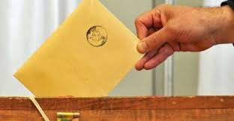
Seçim

Slide 24
Seçim halkın oy verme hakkını kullanmasıdır.

Slide 25
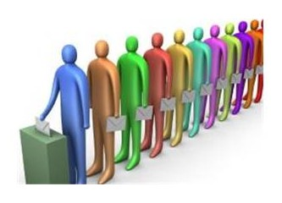

Slide 26
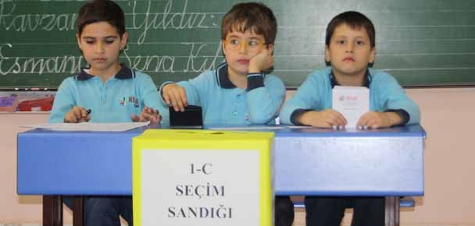

Slide 27
DARBE
NEDİR?

Slide 28
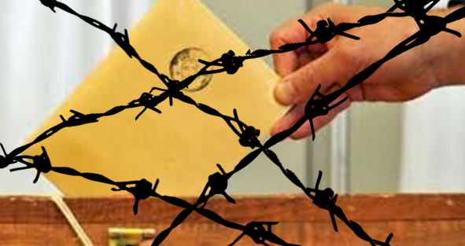

Slide 29
Darbe halkın seçme hakkını elinden almaktır.

Slide 30
15 TEMMUZ’da
NE OLDU?

Slide 31
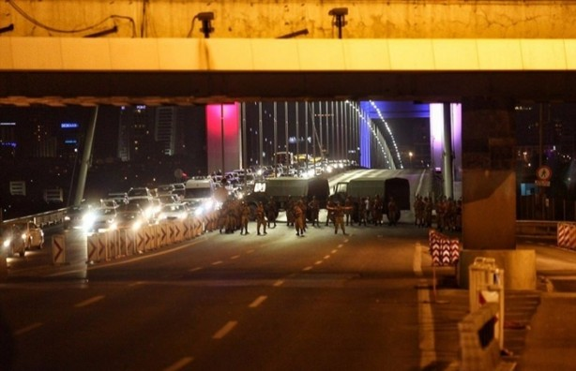

Slide 32
15 Temmuz gecesi, ülkemizi, milletimizi, demokrasimizi, Cumhuriyetimizi ve aydınlık geleceğimizi yok etmek isteyen vatan hainleri harekete geçtiler.

Slide 33
Milletin silahlarını yine bu aziz ve fedakar millete doğrultarak kanlı bir darbe girişiminde bulundular.

Slide 34
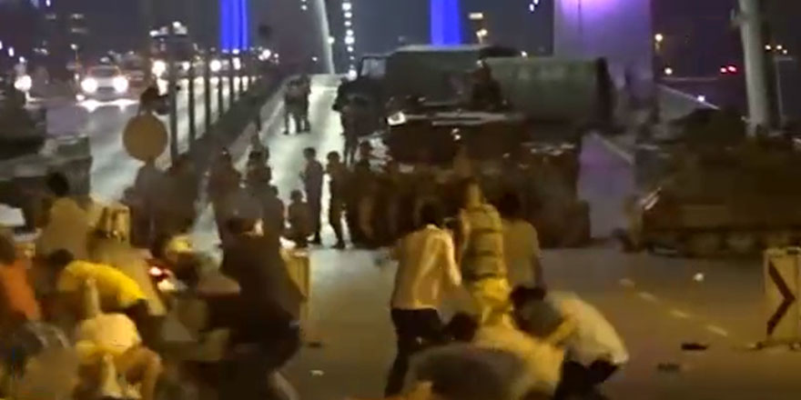
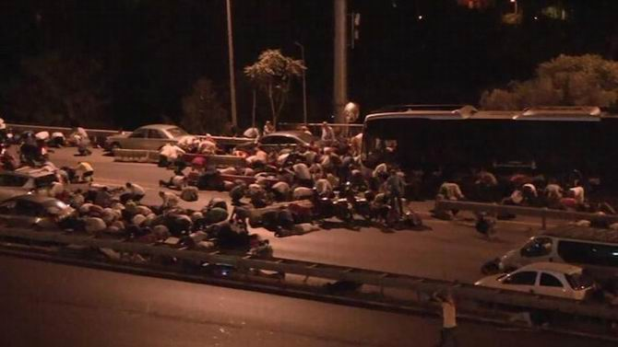

Slide 35
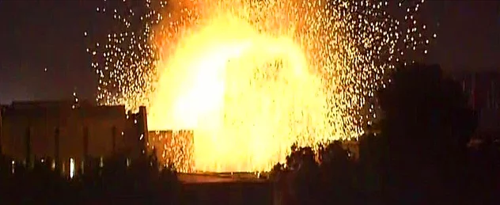
TBMM’yi bombaladılar.

Slide 36
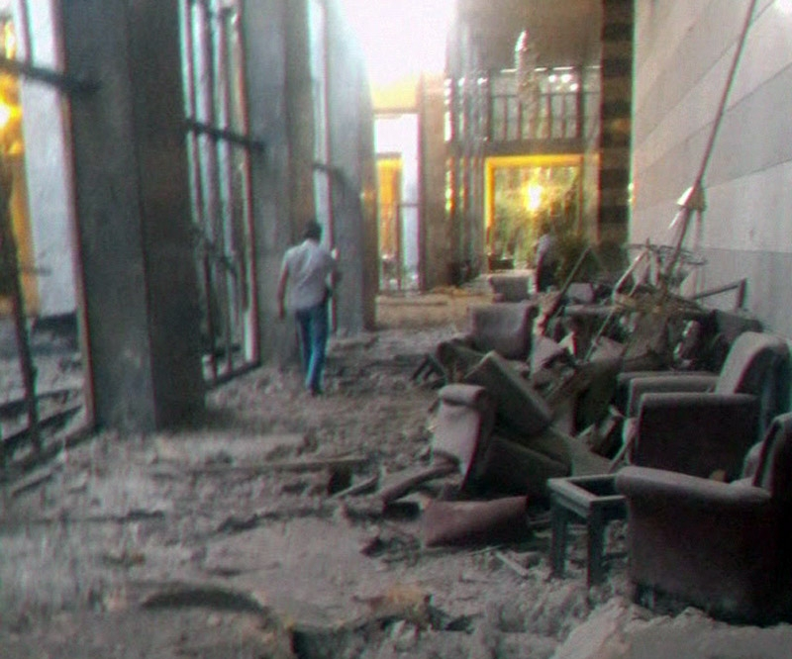

Slide 37
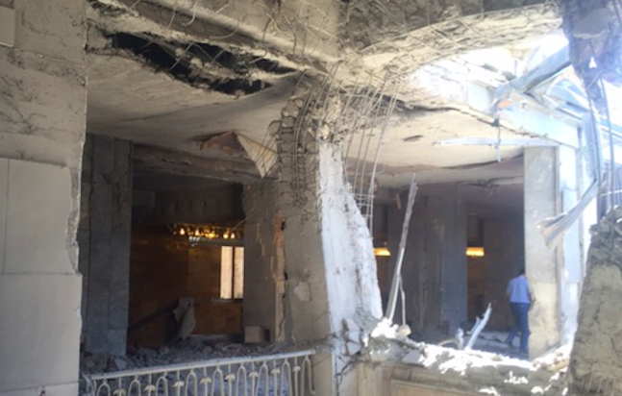

Slide 38
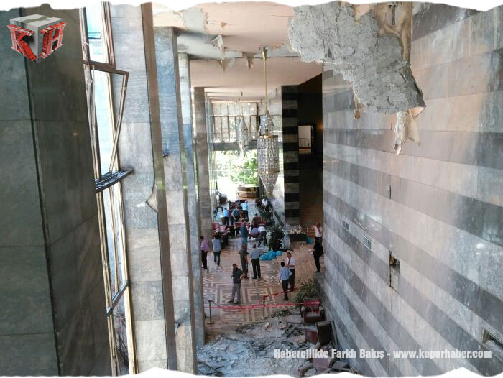

Slide 39
Ancak, milletimiz sokakları, meydanları doldurarak ve ölümü göze alarak darbe girişimini başarısızlığa uğrattı.

Slide 40
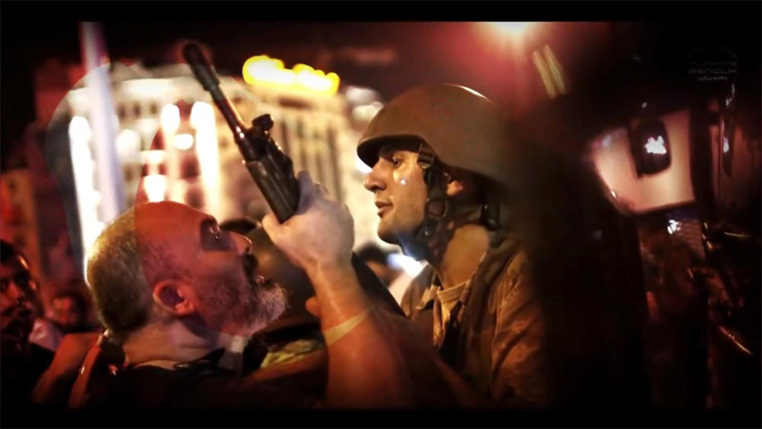

Slide 41
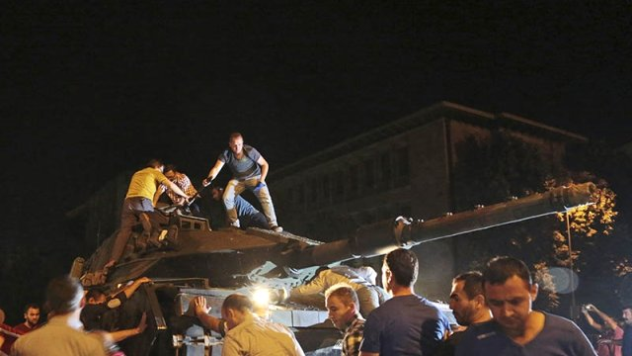

Slide 42
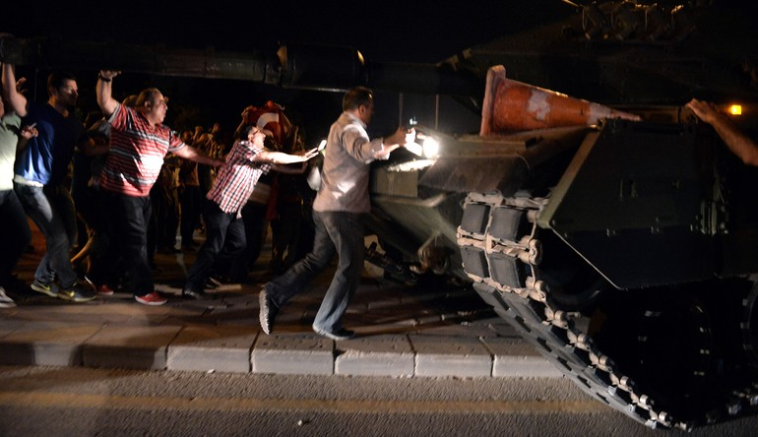

Slide 43
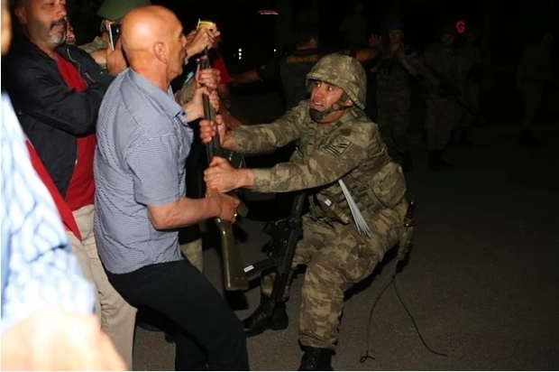

Slide 44
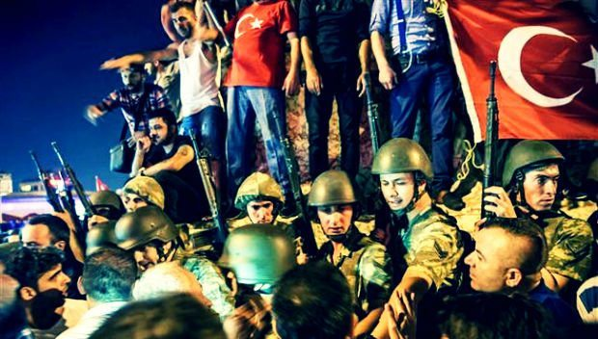

Slide 45
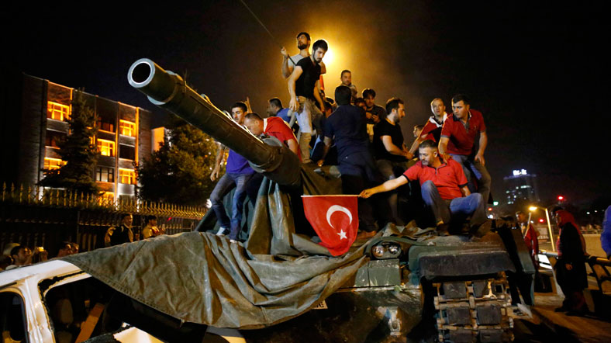

Slide 46
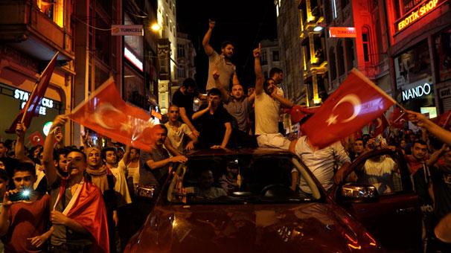

Slide 47
Tıpkı Çanakkale’de,
İstiklal Savaşımızda olduğu gibi, tüm fertleriyle tek yürek oldu ve darbecilere gereken cevabı verdi.

Slide 48
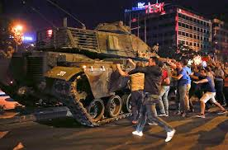

Slide 49
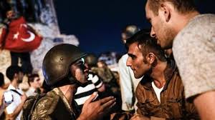

Slide 50
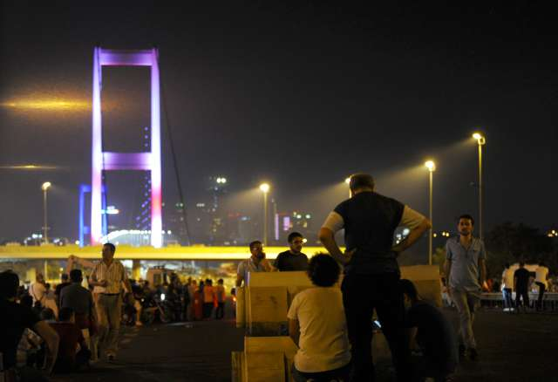

Slide 51
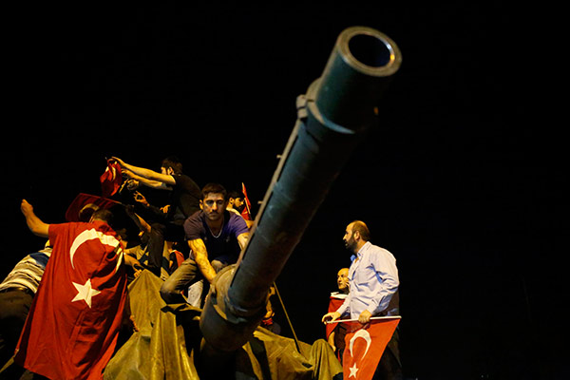

Slide 52
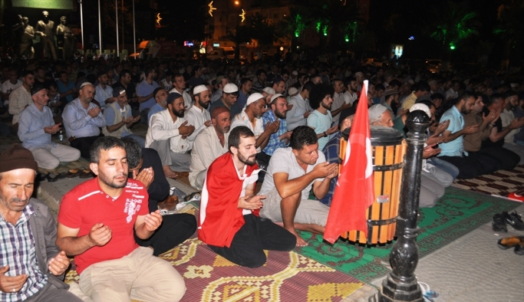

Slide 53
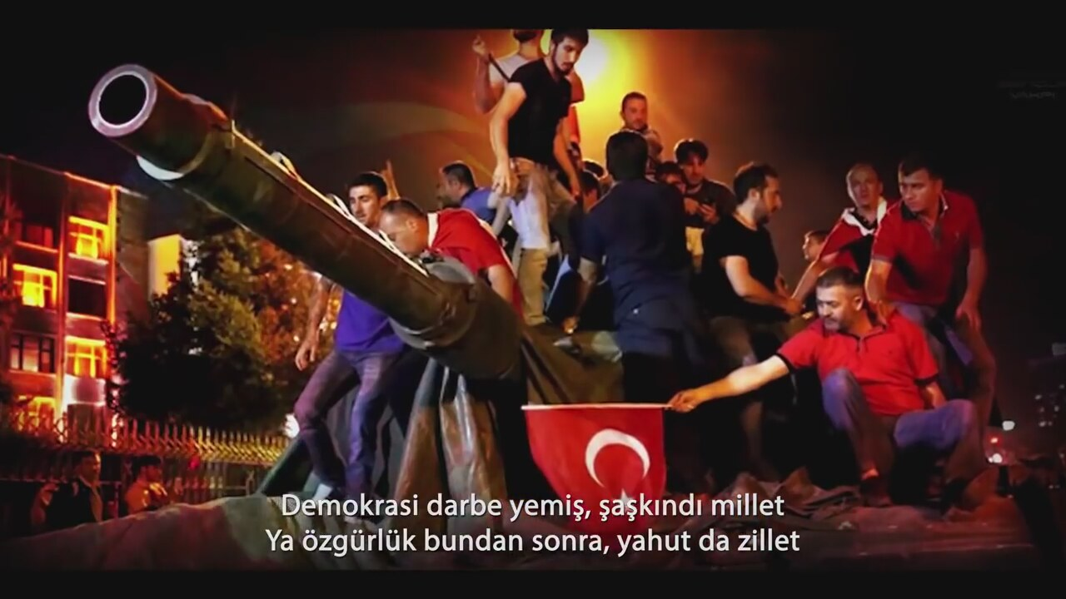

Slide 54
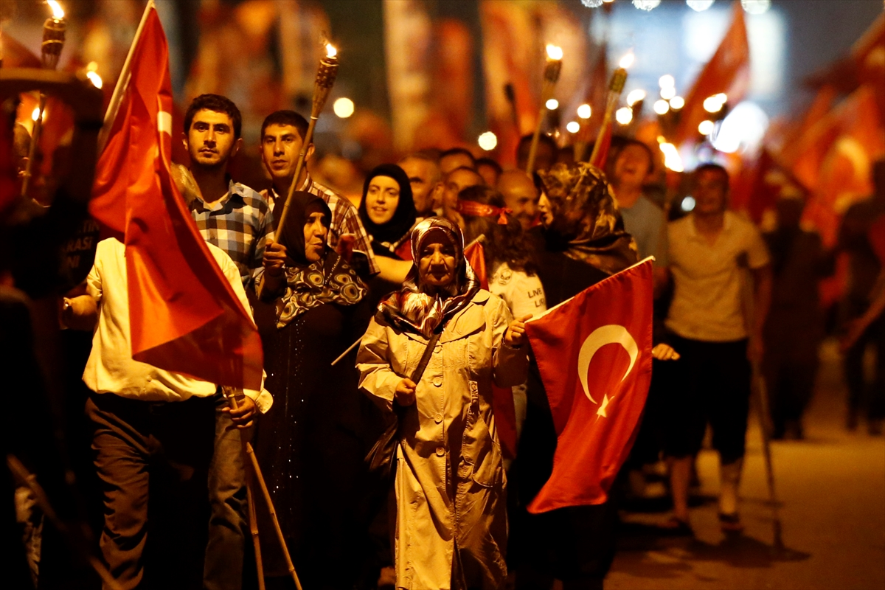

Slide 55
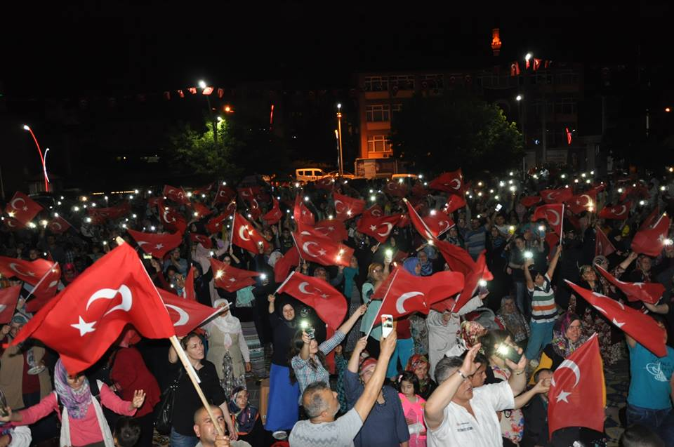

Slide 56
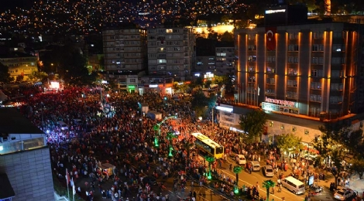

Slide 57
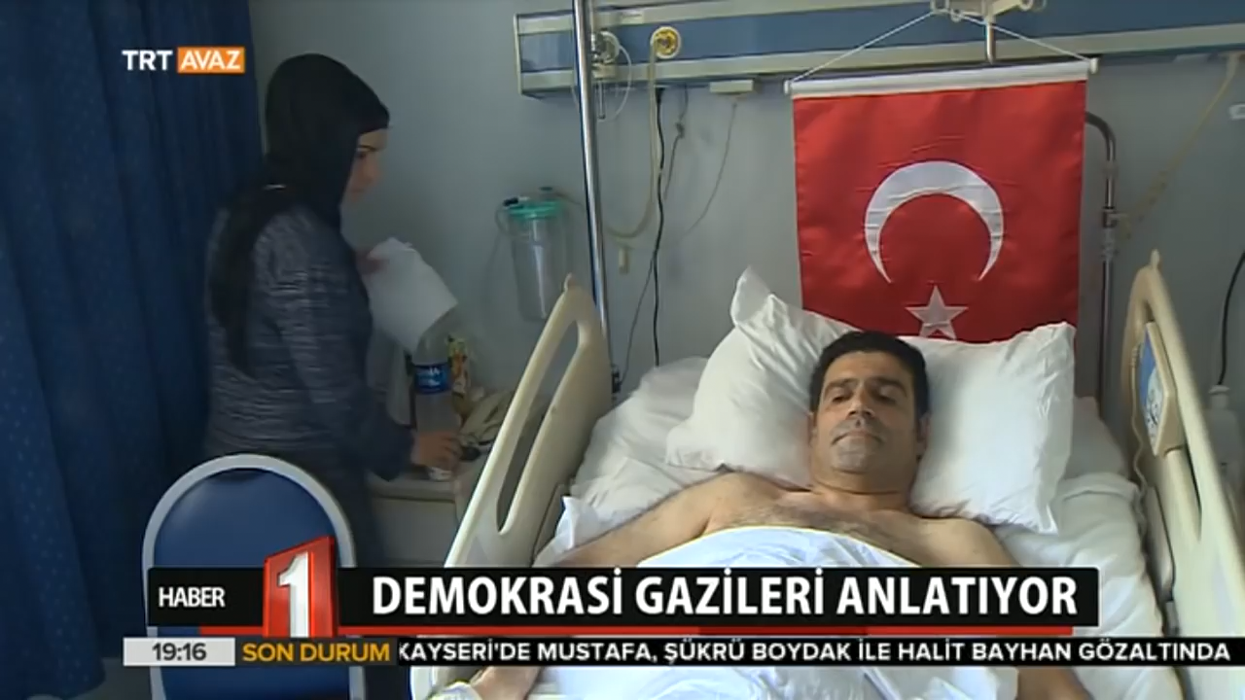

Slide 58
15 Temmuz gecesi harekete geçen hainler, ertesi gün akşam olmadan milletimiz tarafından hüsrana uğratıldılar.

Slide 59
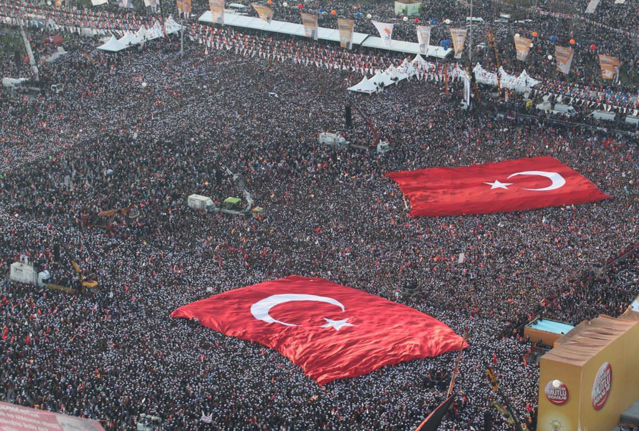

Slide 60
Bu darbe girişimi milletimize, Meclisimize, demokrasimize, Cumhuriyetimize, aydınlık yarınlarımıza ve şanlı ordumuza karşı yapıldı.

Slide 61
Ordumuz ve Mehmetçiğimiz bizim gözbebeğimizdir.

Slide 62
VE ŞEHİTLERİMİZ…

Slide 63
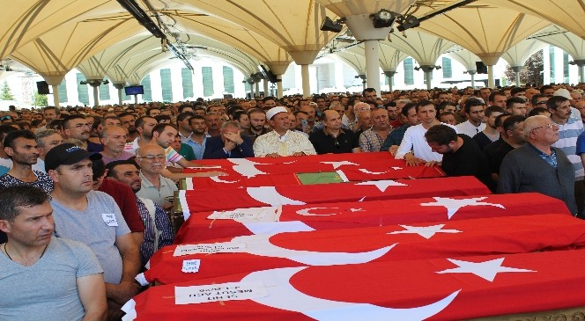

Slide 64
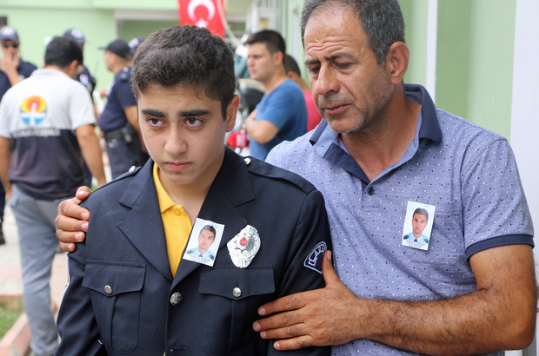

Slide 65
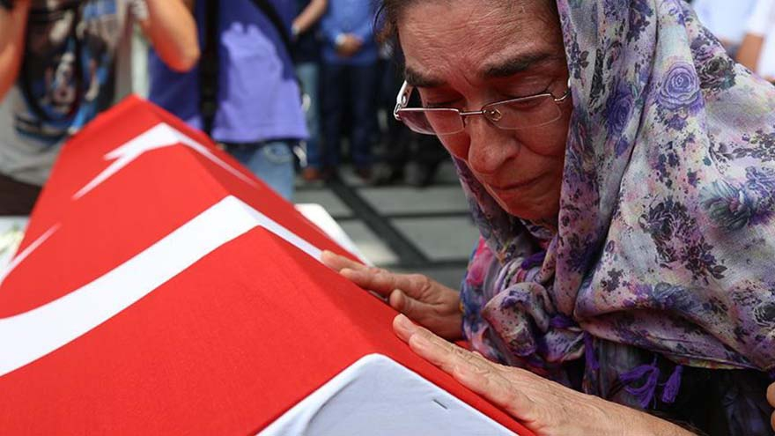

Slide 66
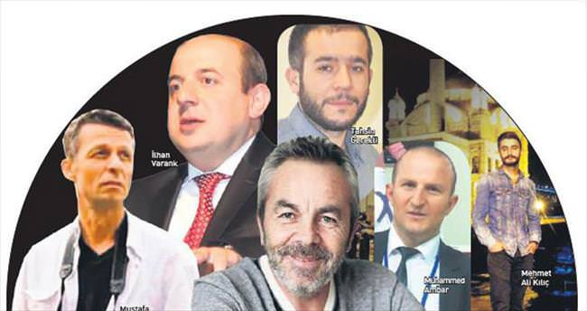

Slide 67
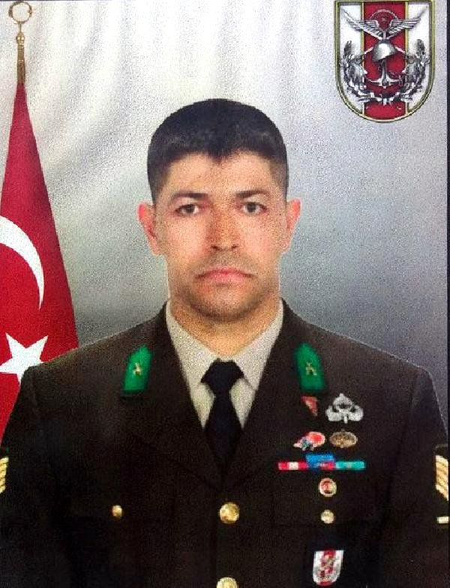

Slide 68
Şehitlerimiz ve gazilerimiz,
15 Temmuz gecesi, cesaretleriyle, kahramanlıklarıyla tarih yazdılar.

Slide 69
Şehitlerimiz, kalbimizde yaşayacak.

Slide 70
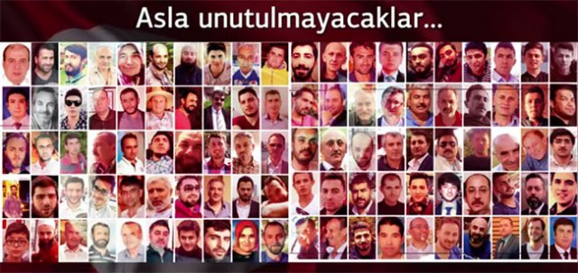

Slide 71


